Slide 1
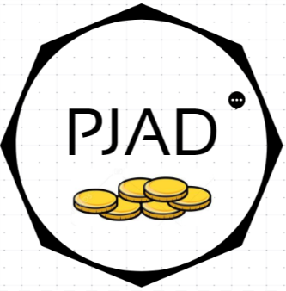

PSTE N°225
PJAD
Plus Jamais A Découvert
Sara Sandid, Nizar Bezri, Guillaume Carrabin, Ian de Laforcade,
Ruben Falvert, Mattew Philips, Jean-Baptiste Scelles
TD 02
Mentor : Manolo Hina

Slide 2
SOMMAIRE
I/ Contexte et problématique
II/ Etat de l’Art – Tableau Comparatif
III/ Sondage et interviews
IV/ Planning prévisionnel
V/ Conclusion

Slide 3
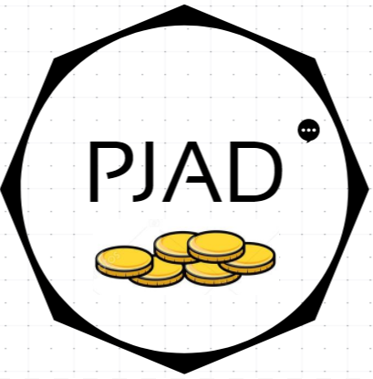
Plus Jamais À Découvert
I/ Contexte et problématique
Contexte :
Nombreuses dépenses (logement, sorties, etc.)
Paiement Lydia/Pumpkin : Pas de visibilité
Problématique :
Comment permettre aux étudiants de mieux gérer leur budget ?

Slide 4
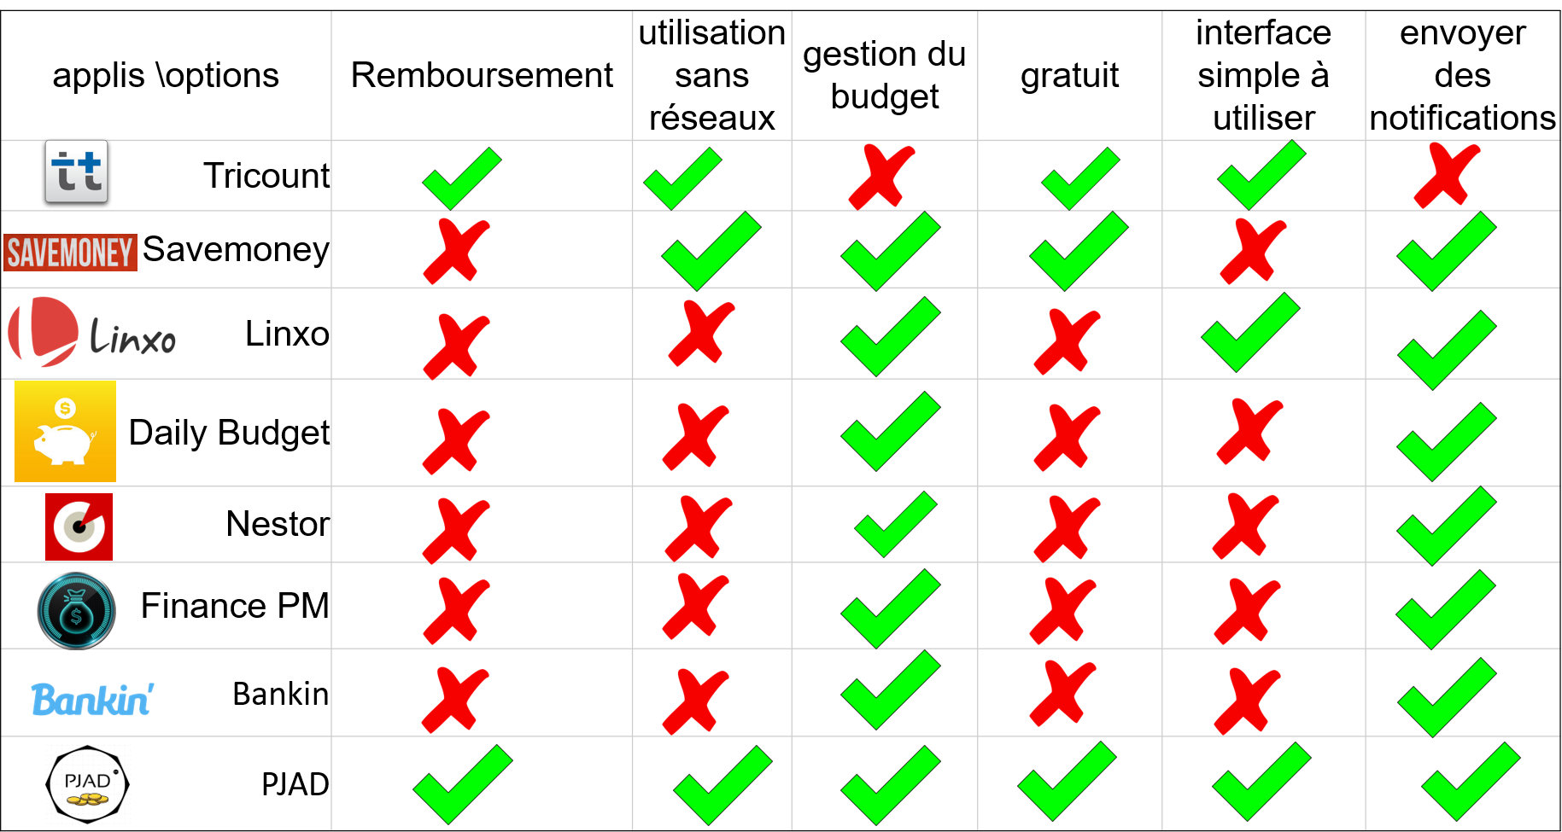
II/ Tableau comparatif

Slide 5
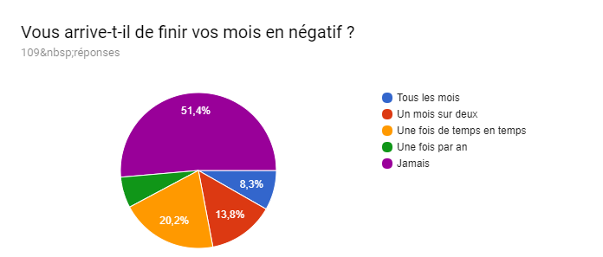
III/ Sondage et interviews
Echantillon: 100 personnes de l’ECE
(5% des étudiants)
5% régulièrement en négatif
1/10 : tous les mois à découvert

Slide 6
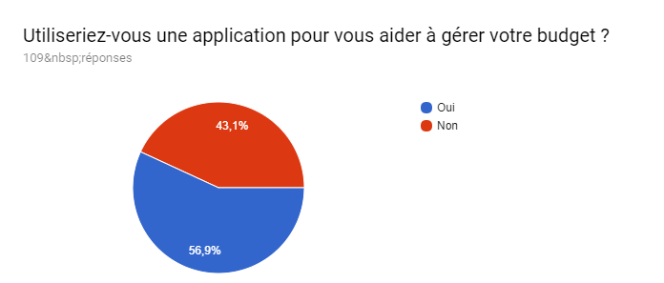
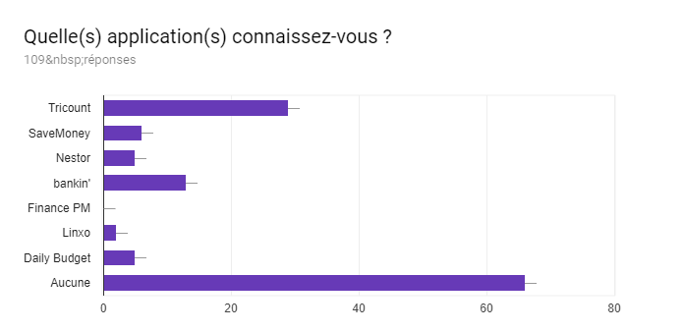
+ de 50% des élèves utiliseraient cette application
60% ne connaissent pas les applications présentées
Applications ne correspondent pas complètement aux attentes

Slide 7
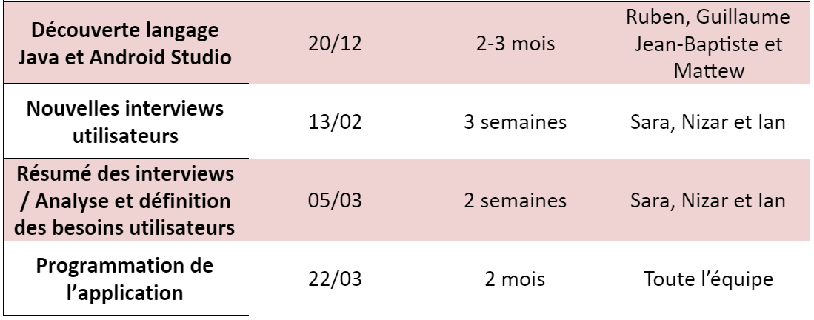
IV/ Planning prévisionnel

Slide 8
V/ Conclusion
Equipe soudée et motivée
Division des tâches: Programmation en Android Studio, fin des interviews.
Difficulté : L’apprentissage complet de 2 langages (Le Java et l’Android Studio)

